Slide 1
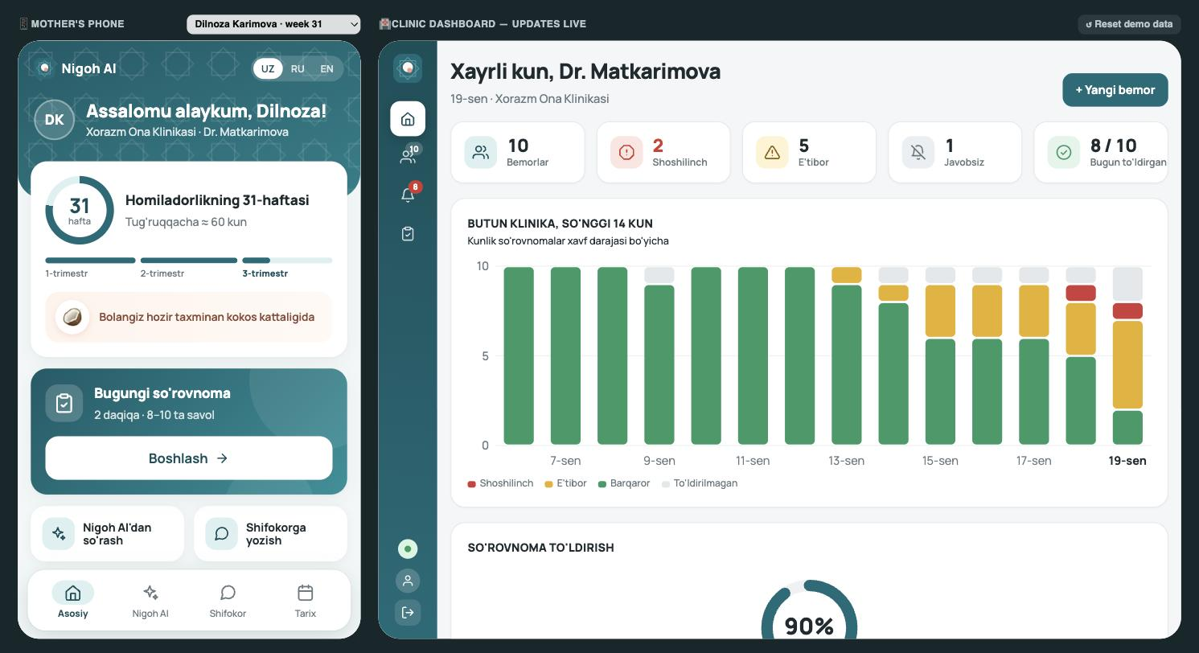
CHECKPOINT 2 · TEXNIK MENTOR
Nigoh AI
Homilador ayol uchun kunlik AI hamroh. Klinika uchun jonli kuzatuv paneli.
Qoida qaror qiladi. AI tushuntiradi.
Ishlayotgan mahsulot: chapda ona telefoni, o‘ngda klinika paneli
Anicenna jamoasi · Tibbiyot treki · 19-sentabr 2026
Notes:
Salom. Biz Nigoh AI: homilador ayol har kuni 2 daqiqalik so‘rovnoma to‘ldiradi, xususiy klinika esa xavfli belgini bir necha soniyada ko‘radi. Bugun sizning 5 ta mezoningiz bo‘yicha birma-bir javob beramiz.

Slide 2
10 DAQIQALIK REJA · TEXNIK MENTOR
5 mezon, 5 ta aniq javob
1
Texnik amalga oshirish
MAHSULOT QANDAY ISHLAYDI
Boshidan oxirigacha ishlaydi: ilova → qoidalar → AI → klinika paneli
1
Ona 2 daqiqada javob beradi
2
Kod tayyorligi
8–10 ta savol, o‘zbek tilida, katta tugmalar
13 avtomatik test, 18 API endpoint, bitta buyruq bilan ishga tushadi, GitHub’da
Qoidalar xavfni aniqlaydi
3
Yechimning innovatsionligi
2
23 ta qoida: yashil / sariq / qizil
Xavfni AI emas, qoida belgilaydi; chatdagi xavfli belgi klinikaga yetadi
4
Jamoaning bilim darajasi
3
Klinika 3 soniyada ko‘radi
Har bir chegara, prompt va cheklovni tushuntirib bera olamiz
Ogohlantirish, grafiklar, AI xulosasi
Texnologiyalar to‘plami
5
Python + SQLite + PWA + gpt-5-mini: yengil, arzon, provayderga bog‘lanmagan
Nigoh AI · Checkpoint 2 · Texnik mentor · 19-sentabr 2026
Notes:
Avval mahsulot uch qadamda, keyin har bir mezon uchun bitta slayd. Oxirida jonli demo.

Slide 3
1
MEZON 1 / 5 · TEXNIK AMALGA OSHIRISH
Boshidan oxirigacha ishlaydigan tizim, maket emas
Ona ilovasi
API server
Xavf qoidalari
AI qatlami
Klinika paneli
Mobil PWA
uz / ru / en
18 ta endpoint
JSON
23 ta qoida
13 ta test
gpt-5-mini
structured outputs
jonli ogohlantirish
≤ 3 soniya
3 ta AI funksiya jonli
Xavfsizlik to‘ri
Oflayn ham ishlaydi
To‘liq klinika oqimi
Onaga shaxsiy xabar, shifokor uchun 14 kunlik xulosa, chat va klinikaga eskalatsiya
Qon ketishi, bosim ≥160/110, harakat yo‘qligi qoida bilan ushlanadi, AI’ga bog‘liq emas
AI yoki internet uzilsa, har bir funksiya qoidaga asoslangan shablonga o‘tadi
Login, bemorni ro‘yxatga olish, QR taklif, qidiruv va filtrlar, xabarlashuv
Nigoh AI · Checkpoint 2 · Texnik mentor · 19-sentabr 2026
Notes:
Ona ilovasi javoblarni API’ga yuboradi. Avval qoidalar xavf darajasini hisoblaydi, keyin AI shu darajani ona tilida tushuntiradi. Natija bazaga yoziladi, klinika paneli uni 3 soniya ichida ko‘rsatadi. AI yoki internet ishlamasa, shablon javoblar bilan davom etadi.

Slide 4
2
MEZON 2 / 5 · KOD TAYYORLIGI
github.com/doniyorbek-boltayev/Ona
Klon qiling, bitta buyruq bering: ishlaydi
13
18
~3 100
1
avtomatik test
API endpoint
qator kod
buyruq
xavf qoidalari uchun, hammasi o‘tadi
har biri skript va brauzerda tekshirilgan
Python, JavaScript, CSS
python server.py: baza va demo ma’lumot o‘zi yaratiladi
Repozitoriyda nima bor
Xavfsizlik va ishonchlilik
README: o‘rnatish va 3 daqiqalik demo ssenariysi
Parollar: PBKDF2-SHA256, 200 000 iteratsiya
requirements.txt va .env.example
Sessiya: HttpOnly cookie; panel API’lari sessiyasiz 401
seed.py --reset: toza demo ma’lumotlar
Ona havolasi: taxmin qilib bo‘lmaydigan maxfiy token
CLAUDE.md: spetsifikatsiya va 12 bosqichli reja
API kalit faqat .env da, .gitignore ichida
Modullar: triage / ai / db / server alohida
AI chaqiruvi: 45 s timeout, xatoda shablon
Nigoh AI · Checkpoint 2 · Texnik mentor · 19-sentabr 2026
Notes:
Kod GitHub’da, README bo‘yicha bitta buyruq bilan ishga tushadi. Xavf qoidalari 13 ta avtomatik test bilan qoplangan. Kalitlar .env faylida, repozitoriyga tushmaydi.

Slide 5
3
MEZON 3 / 5 · YECHIMNING INNOVATSIONLIGI
Qoida qaror qiladi, AI tushuntiradi
Oddiy AI sog‘liq chatboti
Nigoh AI
Xavf darajasini kim belgilaydi
Til modeli: xato qilishi mumkin
JSST belgilari asosidagi 23 qoida, 13 test
Chatda xavfli belgi aytilsa
Javob beradi, xolos
Klinikaga avtomatik ogohlantirish ketadi
Bemor javob bermay qo‘ysa
Hech kim bilmaydi
3 kundan keyin «javobsiz» belgisi
Internet yoki AI uzilsa
Xizmat to‘xtaydi
Shablon rejimida ishlashda davom etadi
Vaqt bo‘yicha tahlil
Bir martalik savol-javob
3 kunlik ketma-ketlik, haftalik vazn, 14 kunlik AI xulosa
Shaffoflik
Qora quti
«Klinik asos» sahifasi: har bir qoida, sharti va manbasi
Nigoh AI · Checkpoint 2 · Texnik mentor · 19-sentabr 2026
Notes:
Tibbiyotda AI’ga qaror bermaymiz. Xavf darajasini test qilingan qoidalar belgilaydi, AI uni pasaytira olmaydi. Ona chatda xavfli belgini yozsa, klinika avtomatik ogohlantiriladi. Javob bermay qo‘ygan bemor ham panelda ko‘rinadi.

Slide 6
4
MEZON 4 / 5 · JAMOANING BILIM DARAJASI
Har bir qarorni tushuntirib bera olamiz, cheklovlarni ham
Nega xavfni AI emas, qoida belgilaydi?
Chegaralar qayerdan olingan?
AI javobi qanday nazorat qilinadi?
Tibbiyotda xato narxi yuqori. Qoidani test qilish va shifokor bilan tekshirish mumkin. AI faqat tushuntiradi.
JSST xavf belgilari; bosim ≥140/90 sariq, ≥160/110 qizil (ISSHP/ACOG); harakat 24-haftadan; to‘lg‘oq 37-haftagacha qizil.
Structured outputs (JSON schema). Prompt: tashxis yo‘q, dori yo‘q. Rad javobi va uzilish tekshiriladi, xatoda shablon.
AI’ga qanday ma’lumot ketadi?
Ma’lumotlar qanday himoyalangan?
Bugungi cheklovlar nimalar?
Ism (familiyasiz), yosh, hafta, javoblar. Telefon, familiya, manzil yuborilmaydi. Keyingi qadam: ismni ham olib tashlash.
PBKDF2 parollar, HttpOnly sessiya, maxfiy taklif tokeni, kalitlar .env da. Demo ma’lumotlari sintetik.
Chegaralar mahalliy akusher-ginekolog bilan tasdiqlanmagan. gpt-5-mini o‘zbekchasi ba’zan noaniq. Tibbiy qurilma emas.
Nigoh AI · Checkpoint 2 · Texnik mentor · 19-sentabr 2026
Notes:
Bu slayd siz berishingiz mumkin bo‘lgan savollarga javoblarimiz. Chegaralar qayerdan olingani, AI qanday nazorat qilinishi va bugungi cheklovlarni ochiq aytamiz.

Slide 7
5
MEZON 5 / 5 · TEXNOLOGIYALAR TO‘PLAMI
Yengil, arzon va provayderga bog‘lanmagan
Qatlam
Texnologiya
Nega aynan shu
Mobil ilova
HTML, CSS, JavaScript (PWA)
Har qanday telefonda brauzerdan ochiladi, do‘kondan o‘rnatish shart emas
Backend
Python 3.9, standart kutubxona
Freymvorksiz: bitta buyruq, har qanday noutbukda ishlaydi
Ma’lumotlar bazasi
SQLite
Sozlash kerak emas; sxema PostgreSQL ga oson ko‘chadi
Sun’iy intellekt
OpenAI gpt-5-mini, rasmiy SDK
Tez (3–13 s) va arzon; Anthropic Claude zaxira provayder sifatida tayyor
Xavf dvigateli
Sof Python qoidalari + unittest
Shaffof, tekshiriladigan, AI’dan mustaqil
Grafiklar va QR
Inline SVG; segno (QR)
Tashqi JS kutubxonasiz; 140/90 chegarasi chizig‘i bilan
Xavfsizlik
PBKDF2-SHA256, HttpOnly cookie
Standart kutubxona vositalari
Nigoh AI · Checkpoint 2 · Texnik mentor · 19-sentabr 2026
Notes:
Har bir texnologiya aniq sabab bilan tanlangan: tez ishga tushishi, arzonligi va bitta AI provayderga bog‘lanib qolmaslik. AI qatlami OpenAI va Anthropic’ni bir xil interfeys orqali qo‘llaydi.

Slide 8
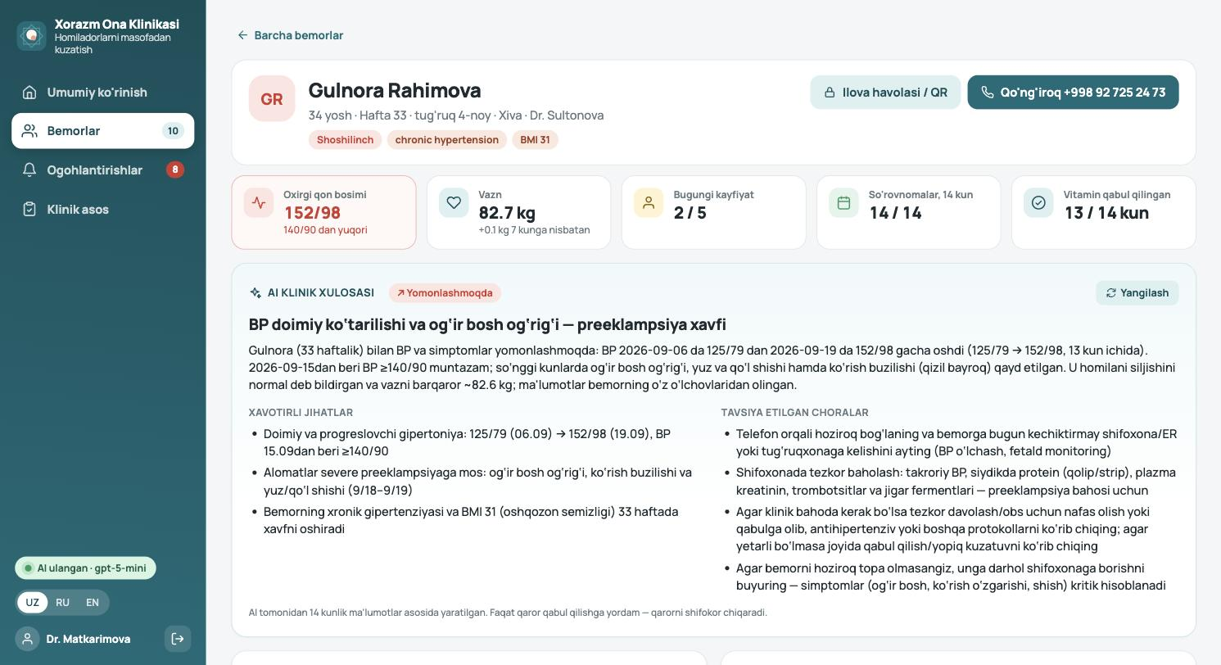
JONLI DEMO · 2 DAQIQA
Gapirib bermaymiz, ko‘rsatamiz
1
Klinika: yangi bemor
Ro‘yxatga olish, QR kod. Ona telefonida skanerlaydi, o‘rnatish shart emas
2
Telefon: so‘rovnoma
«Qon ketishi» belgilanadi, izoh yoziladi. Qizil natija va qo‘ng‘iroq tugmasi
3
Klinika: ≤ 3 soniya
KEYINGI QADAMLAR
Qizil ogohlantirish izoh bilan; qabul qilish va onaga javob yozish
Telegram orqali kunlik eslatmalar va shifokorga ogohlantirish
4
AI xulosasi
Ona uchun telefon raqami + SMS-kod bilan kirish
Gulnora: bosim 125/79 → 152/98, preeklampsiya xavfi, tavsiya etilgan choralar
AI’ga ismsiz (psevdonim) ma’lumot; lokal ochiq model varianti
API va autentifikatsiya uchun avtotestlar
Anicenna jamoasi · github.com/doniyorbek-boltayev/Ona
Notes:
Endi 2 daqiqalik jonli demo: telefonda so‘rovnoma, qon ketishi belgisi, klinika panelida qizil ogohlantirish va AI xulosasi. Keyin savollaringizga javob beramiz.

